Slide 1
ĐI HỌC VUI SAO

Slide 2
BÀI 9
CÔ GIÁO LỚP EM
BÀI 9

Slide 3
BÀI 9
CÔ GIÁO LỚP EM
BÀI 9
TIẾT 1 – 2
ĐỌC

Slide 4
ĐỌC
Cô giáo lớp em
Sáng nào em đến lớp
Cũng thấy cô đến rồi.
Đáp lời “Chào cô ạ!”
Cô mỉm cười thật tươi.
Cô dạy em tập viết
Gió đưa thoảng hương nhài
Nắng ghé vào cửa lớp
Xem chúng em học bài.
Những lời cô giáo giảng
Ấm trang vở thơm tho
Yêu thương em ngắm mãi
Những điểm mười cô cho.
(Nguyễn Xuân Sanh)

Slide 5
ĐỌC
Cô giáo lớp em
Sáng nào em đến lớp
Cũng thấy cô đến rồi.
Đáp lời “Chào cô ạ!”
Cô mỉm cười thật tươi.
Cô dạy em tập viết
Gió đưa thoảng hương nhài
Nắng ghé vào cửa lớp
Xem chúng em học bài.
Những lời cô giáo giảng
Ấm trang vở thơm tho
Yêu thương em ngắm mãi
Những điểm mười cô cho.
(Nguyễn Xuân Sanh)

Slide 6
ĐỌC
Cô giáo lớp em
Sáng nào em đến lớp
Cũng thấy cô đến rồi.
Đáp lời “Chào cô ạ!”
Cô mỉm cười thật tươi.
Cô dạy em tập viết
Gió đưa thoảng hương nhài
Nắng ghé vào cửa lớp
Xem chúng em học bài.
Những lời cô giáo giảng
Ấm trang vở thơm tho
Yêu thương em ngắm mãi
Những điểm mười cô cho.
(Nguyễn Xuân Sanh)

Slide 7
ĐỌC
Từ ngữ
Thoảng (hương)
: hương thơm nhẹ bay qua trong thời gian ngắn
: nhìn lâu, kĩ với một niềm yêu thích
Ngắm

Slide 8
TRẢ LỜI CÂU HỎI
1. Cô giáo đáp lại lời chào của học sinh như thế nào?
Cô giáo đáp lại bằng cách mỉm cười thật tươi
2. Tìm những câu thơ tả cảnh vật khi cô dạy em học bài?
Cô dạy em tập viết
Gió đưa thoảng hương nhài
Nắng ghé vào cửa lớp
Xem chúng em học bài.

Slide 9
TRẢ LỜI CÂU HỎI
3. Bạn nhỏ đã kể những gì về cô giáo của mình?
- Cô đến lớp sớm
- Cô vui vẻ, dịu dàng, Cô mỉm cười đáp lại lời chào
- Cô dạy các bạn tập viết, cô giảng bài
4. Qua bài thơ, con thấy tình cảm của bạn nhỏ dành cho cô giáo như thế nào?
- Các bạn nhỏ rất yêu quý, yêu thương cô giáo của mình.
* Chi tiết nào cho con biết điều đó?
- Bạn HS ngắm điểm 10 cô cho

Slide 10
* Học thuộc lòng 2 khổ thơ con thích.
Cô giáo lớp em
Sáng nào em đến lớp
Cũng thấy cô đến rồi.
Đáp lời “Chào cô ạ!”
Cô mỉm cười thật tươi.
Cô dạy em tập viết
Gió đưa thoảng hương nhài
Nắng ghé vào cửa lớp
Xem chúng em học bài.
Những lời cô giáo giảng
Ấm trang vở thơm tho
Yêu thương em ngắm mãi
Những điểm mười cô cho.
(Nguyễn Xuân Sanh)

Slide 11
* Học thuộc lòng 2 khổ thơ con thích.
Cô giáo lớp em
Sáng nào em đến lớp
Cũng thấy cô đến rồi.
Đáp lời “Chào cô ạ!”
Cô mỉm cười thật tươi.
Cô dạy em tập viết
Gió đưa thoảng hương nhài
Nắng ghé vào cửa lớp
Xem chúng em học bài.
Những lời cô giáo giảng
Ấm trang vở thơm tho
Yêu thương em ngắm mãi
Những điểm mười cô cho.
(Nguyễn Xuân Sanh)

Slide 12
* Học thuộc lòng 2 khổ thơ con thích.
Cô giáo lớp em
Sáng nào em đến lớp
Cũng thấy cô đến rồi.
Đáp lời “Chào cô ạ!”
Cô mỉm cười thật tươi.
Cô dạy em tập viết
Gió đưa thoảng hương nhài
Nắng ghé vào cửa lớp
Xem chúng em học bài.
Những lời cô giáo giảng
Ấm trang vở thơm tho
Yêu thương em ngắm mãi
Những điểm mười cô cho.
(Nguyễn Xuân Sanh)

Slide 13
Luyện tập
1. Nói câu thể hiện sự ngạc nhiên của em khi:
Gợi ý
a. Lần đầu được nghe một bạn hát rất hay
- Cảm xúc khi lần đầu nghe ?
- Từ ngữ nào để nhận xét việc bạn hát hay?
Gợi ý
- Cảm xúc khi được bố mẹ bất ngờ tặng quà là gì?
- Tưởng tượng đó là món quà gì?
- Khi được tặng quà thì con nên nói gì?
b. Được bố mẹ tặng một món quà bất ngờ

Slide 14
Luyện tập
2. Nói câu thể hiện tình cảm của em với thầy cô giáo của mình.

Slide 15
BÀI 9
CÔ GIÁO LỚP EM
BÀI 9
TIẾT 3
VIẾT

Slide 16
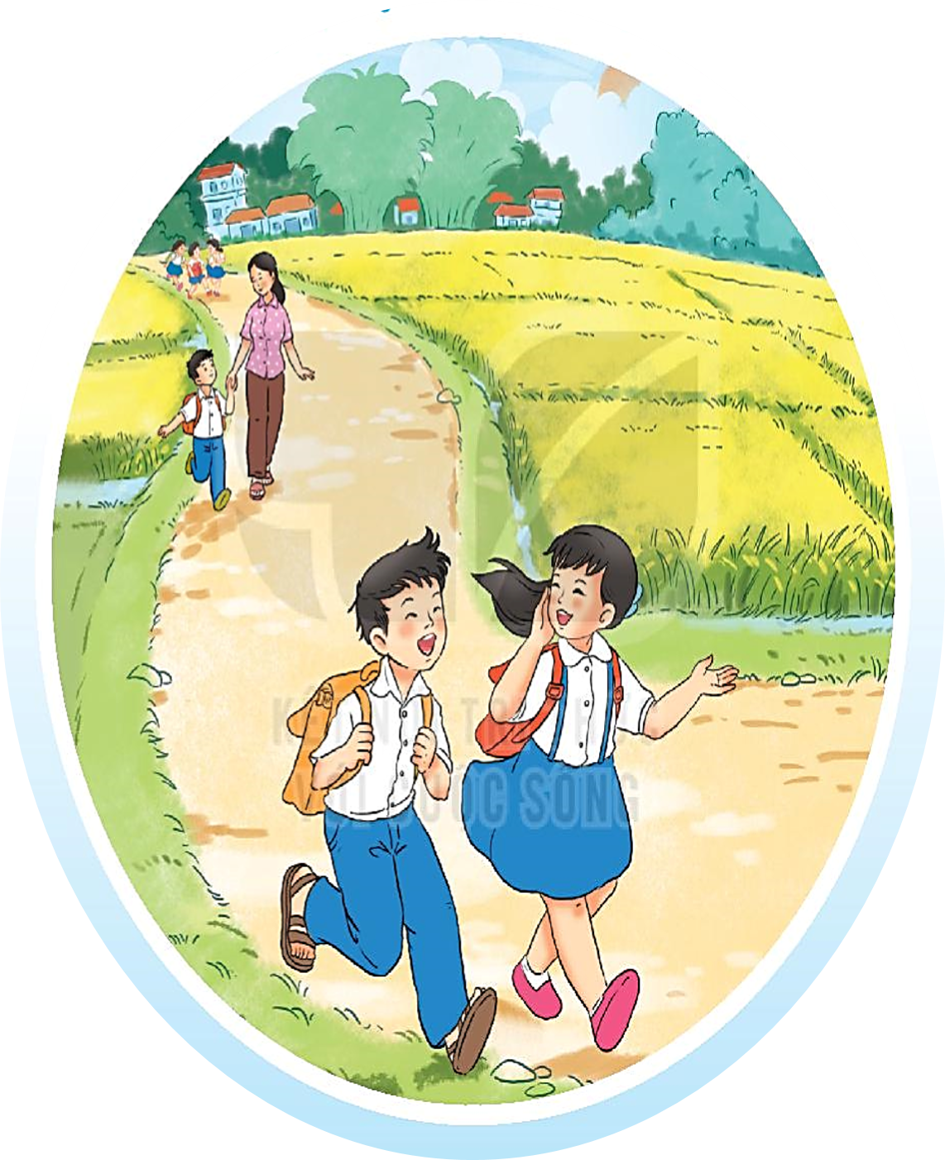
CHỮ HOA D
Viết chữ hoa D

Slide 17
Viết chữ hoa D (Cỡ vừa)

Slide 18
Viết chữ hoa D (Cỡ nhỏ)

Slide 19
Viết ứng dụng
Dung dăng dung Ύ˞
Dắt Λ˞ đi εΠ.
a. Chữ cái nào được viết hoa?
→ Chữ D
b. Khoảng cách giữa các chữ ghi tiếng như thế nào?
→ Khoảng cách giữa các chữ ghi tiếng là 1 con chữ o.
c. Những chữ cái nào cao 2.5 li ?
→ Chữ D, g, h

Slide 20
CÔ GIÁO LỚP EM
TIẾT 4
NÓI VÀ NGHE

Slide 21
CẬU BÉ HAM HỌC

Slide 22
→ Vũ Duệ thường cõng em đứng ngoài hiên, nghe thầy giảng bài.
→ Vì Vũ Duệ nhà nghèo
→ Vì Vũ Duệ trả lời được câu hỏi của thầy
→ Vì thầy đồ đến tận nhà khuyên cha mẹ cho cậu đi học

